Slide 1
컴포넌트란?
UI(User Interface)를 구성하는 독립적인 요소(객체)입니다.
각 컴포넌트는 특정한 기능을 수행하고 UI의 일부를 나타냅니다.
예를 들어, 버튼, 입력 필드, 헤더, 사이드바 등은 모두 리액트 컴포넌트로 구성될 수 있습니다.
리액트는 여러 개의 작은 컴포넌트들로 구성되며, 이러한 컴포넌트들은 다른 컴포넌트들과 조합하여 복잡한 UI를 형성함.

Slide 2
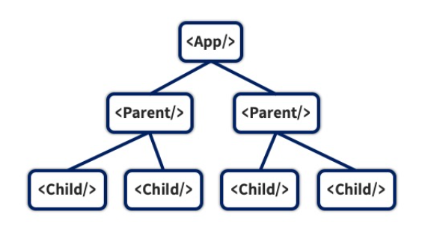
컴포넌트 UI 이점
리액트 컴포넌트를 사용하는 이유는 코드의 재사용성과 유지보수성을 향상시키기 위해서!
컴포넌트 기반 UI를 사용하면 각각의 UI 요소를 독립적으로 개발하고 관리할 수 있으며, 이는 코드의 구조화와 확장성을 증진시킵니다

Slide 3
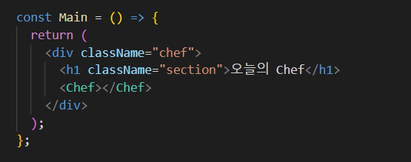
컴포넌트는 부모와 자식관계를 가진다.
Main 컴포넌트 안에 Chef라는 컴포넌트가 있다.
여기서 Main은 부모 컴포넌트가 되고 Chef는 자식 컴포넌트가 된다.

Slide 4
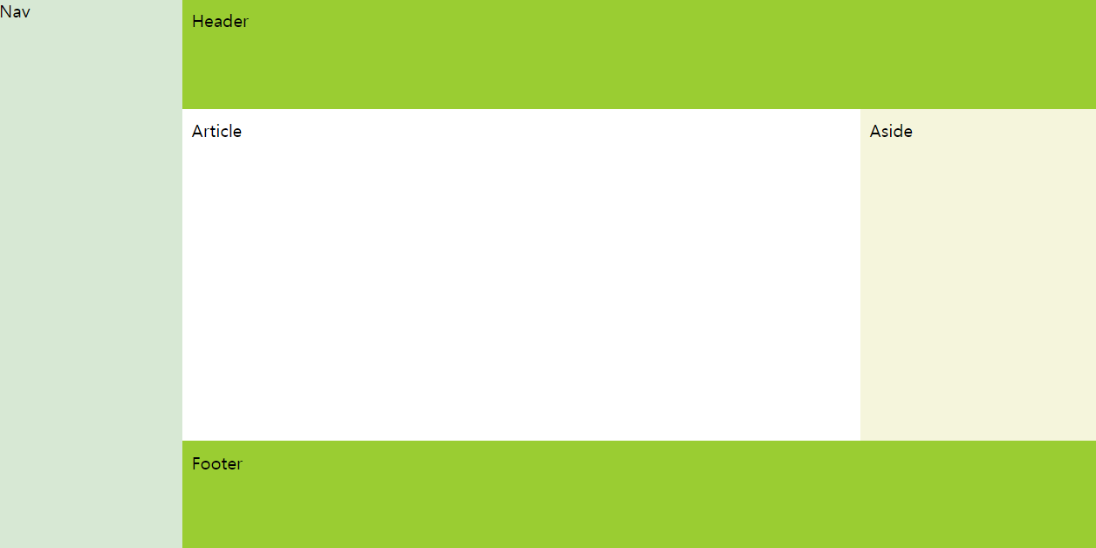
약 4개 컴포넌트가 나올 수 있다.
각각의 요소는 특정한 의미와 목적을 가지고 있다.
각 요소 별로 컴포넌트를 분리하면 좋다.
<nav>: 웹 페이지의 탐색 링크를 포함하거나, 메뉴를 구성하는 데 사용.
<header>: 일반적으로 로고, 제목, 탐색 링크 등이 포함.
<article>: 블로그 게시물, 뉴스 기사, 논평, 댓글 등이 아티클 요소의 예시.
<footer>: 일반적으로 저작권 정보, 연락처 정보, 사이트 링크 등이 포함.
<aside>: 주로 주요 콘텐츠와는 별도로 표시되며 보조적인 정보를 제공하는 데 사용.

Slide 5
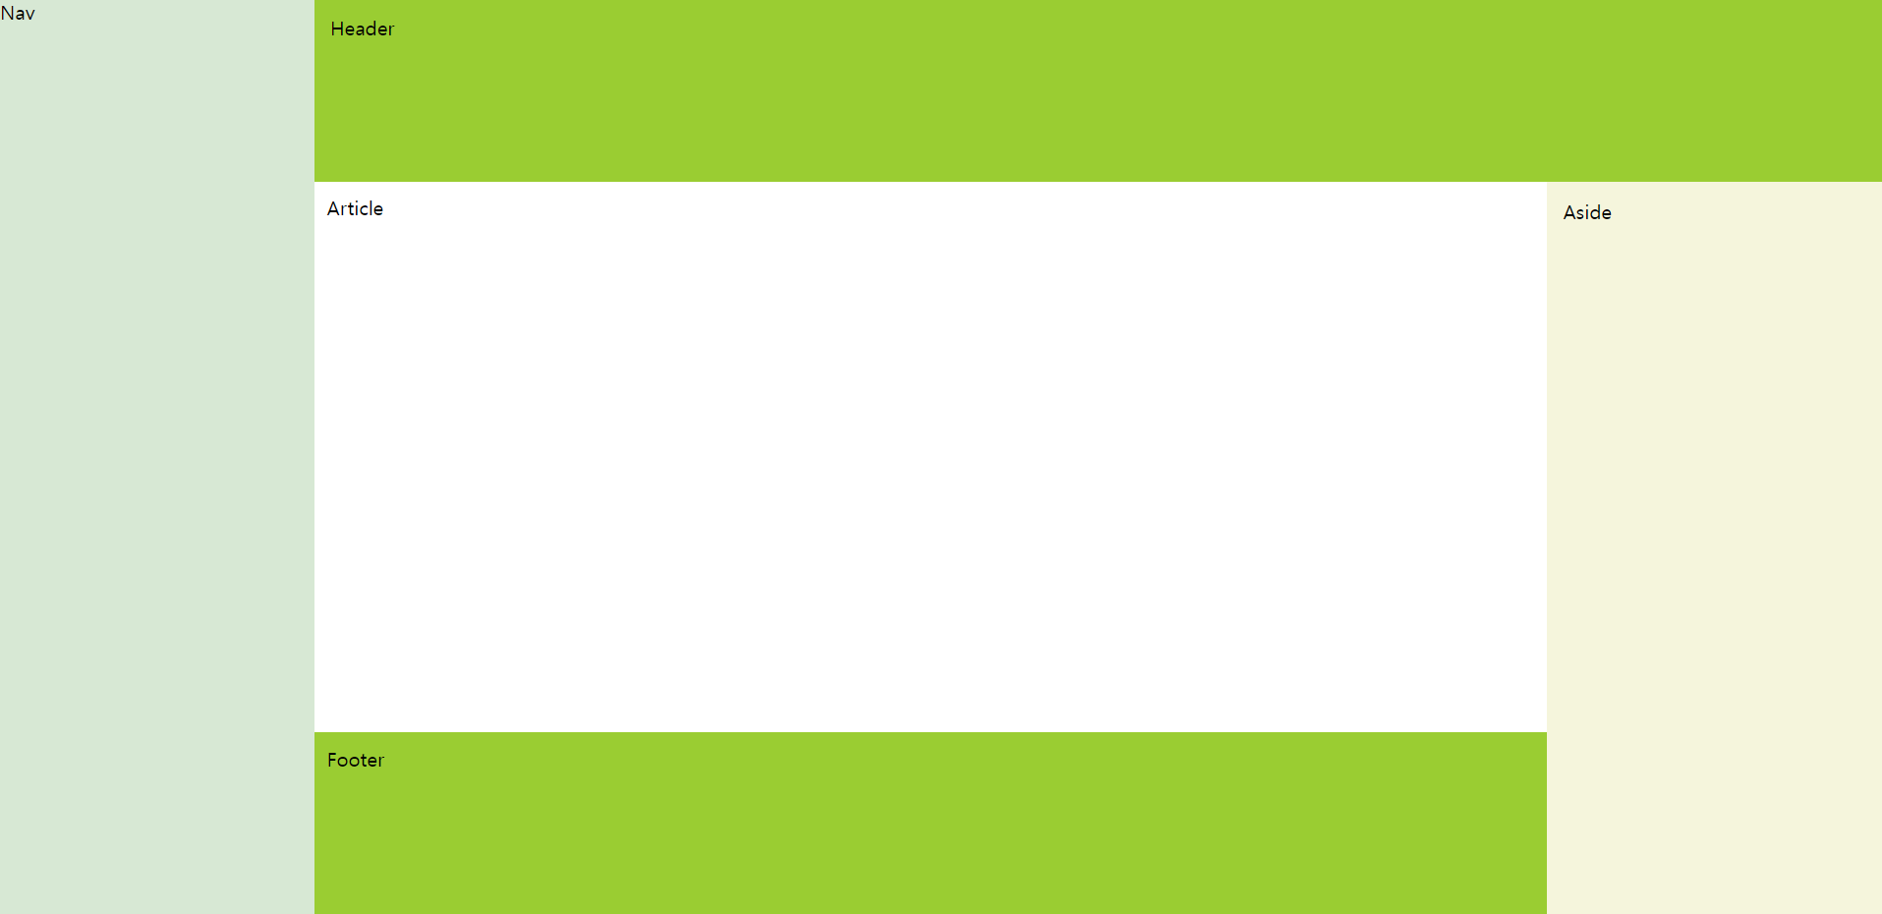
해당 화면은 최소 몇 개 컴포넌트를 만들 수 있을까?

Slide 6
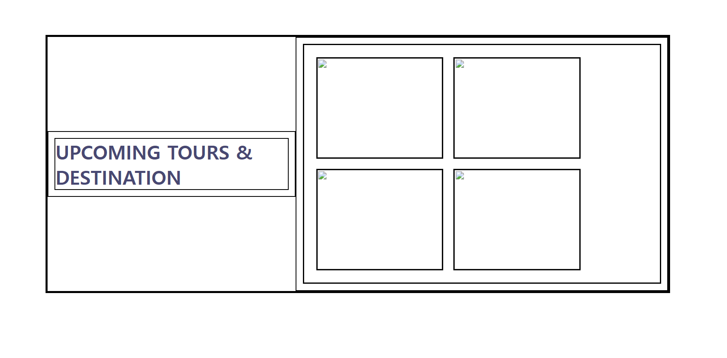
사진을 보여주는 컴포넌트
전체 내용을 포함하는 컴포넌트

Slide 7
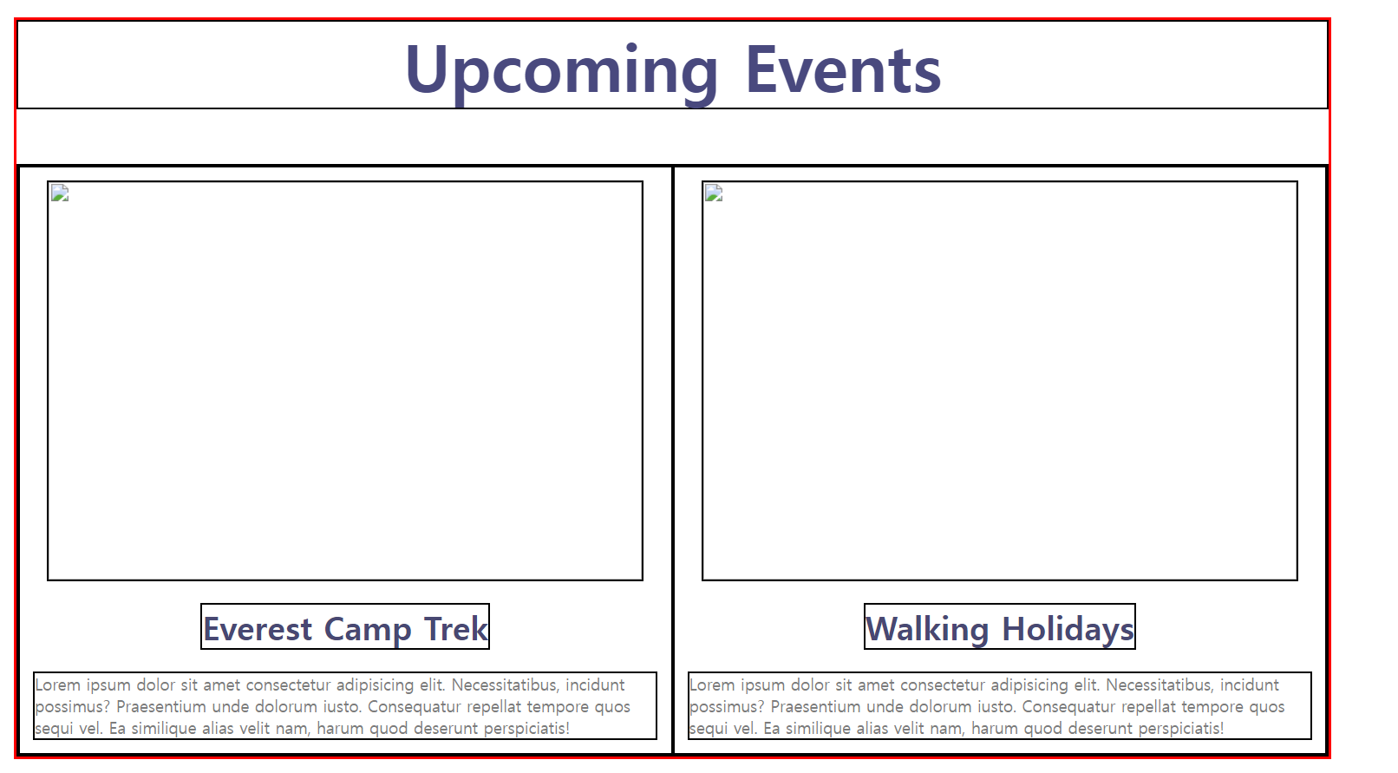
해당 화면은 최소 몇 개 컴포넌트를 만들 수 있을까?

Slide 8
전체 내용을 포함하는 컴포넌트
사진을 보여주는 컴포넌트

Slide 9
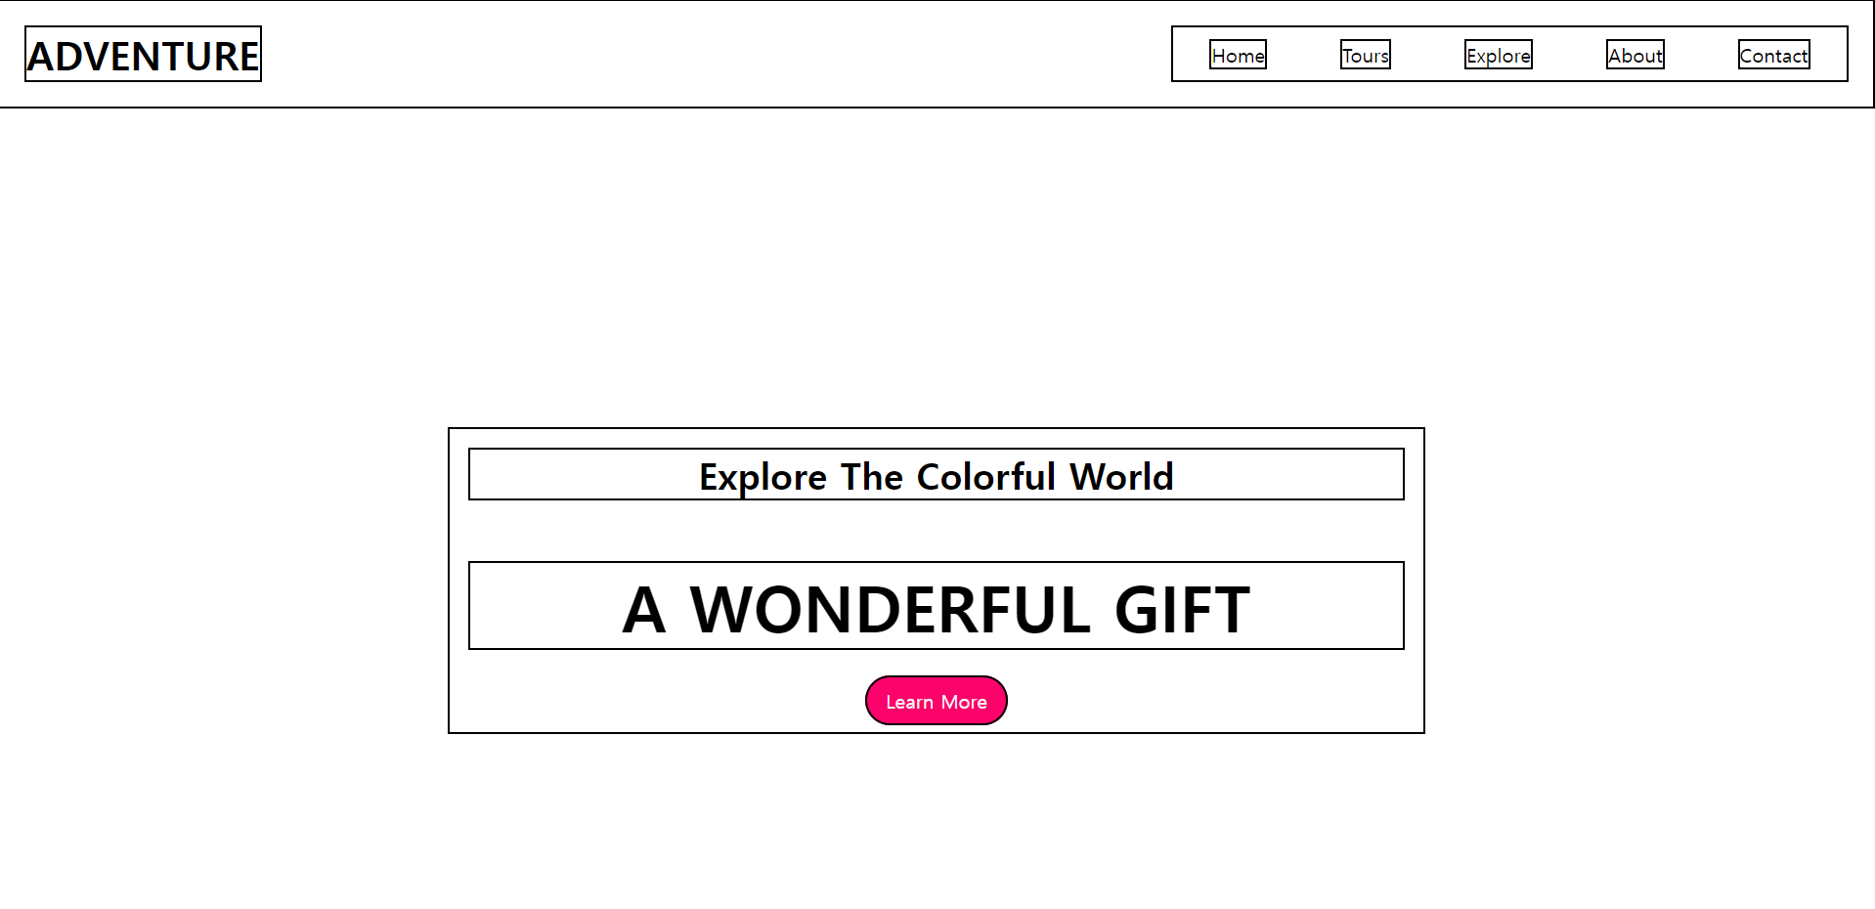
Nav
Header

